Slide 1
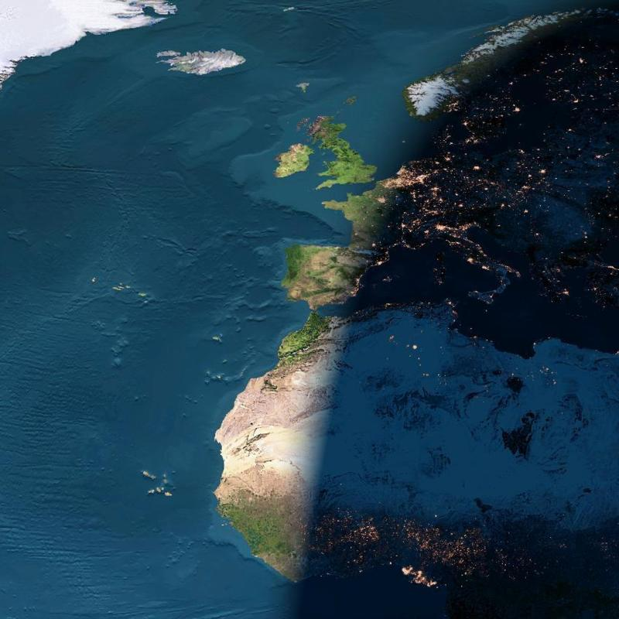
Natural Lighting
Nicolas REMY
TAM-UTH

Slide 2
Sun light
In summer, the amount of solar energy received is more important on a horizontal surface than vertical even oriented South
In winter, the amount of solar energy received is greater on a vertical surface facing south than horizontal

Slide 3
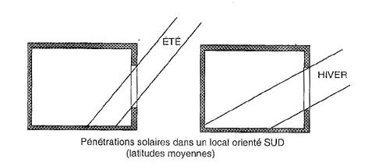
Protections solaires et orientation
For our temperate latitudes, we can distinguish 5 main orientations which take into account the temperature imbalances between morning and afternoon.
. North: never direct sun; importance of external reflections
. South : high sun when energy intake is high
• East : .same characteristics as West but without overheating of the day
Source : ABC - EA Marseille et J.J. Delétré - EAG
• West : highest energy intake
• Roof : most exposed part in summer

Slide 4
Protections solaires et orientation
Orientation sud
L’orientation sud est la plus facile à traiter. Sous nos latitudes, la hauteur du soleil entre avril et août est supérieure à 60°. C’est généralement cette hauteur qu’on prend comme référence.
H= 90° - Latitude + 23,5°
ex à Grenoble, H=90°-45+23,5 = 68,5°
Source : ABC - EA Marseille et J.J. Delétré - EAG
La dimension de l’avancée est fonction de la hauteur entre l’avancée et le bas de la prise de jour. Tan H = H / P
On peut aussi fractionner la protection : l’espacement des lames sera alors fonction de leur épaisseur
Schéma pour midi rayons solaires de hauteur 70°
H
Attention :
les réflexions extérieures dans la partie basse peuvent fortement renforcer l’apport de chaleur.

Slide 5
Protections solaires et orientation
Orientation ouest
Source : ABC - EA Marseille et J.J. Delétré - EAG

Slide 6
Natural lighting
• sun light refers to the study of the course of the sun, the study of the penetration of direct solar rays in a building (or on a public space), the study of the exposure time from which a local of solar rays benefits , the study of possible sun protection,…
• natural lighting refers to the lighting provided by the sky without direct sunlight
So the amount of natural light is directly dependent on:
• spatio-temporal conditions (latitude, day, hour)
weather conditions
size and position of daytime mask
nature of glazing materials
orientation of openings
existence of external masks
internal wall reflection factors

Slide 7
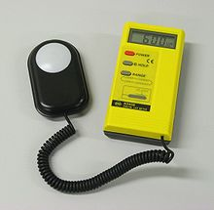
Natural lighting
Το lux (σύμβολο: lx) είναι η μονάδα SI του φωτισμού που μετράει την φωτεινή ισχύ ανά περιοχή. Χρησιμοποιείται στη φωτομέτρηση ως ένα μέτρο της έντασης που προσπίπτει ή περνά μέσα από μια επιφάνεια όπως λαμβάνεται από το ανθρώπινο μάτι

Slide 8
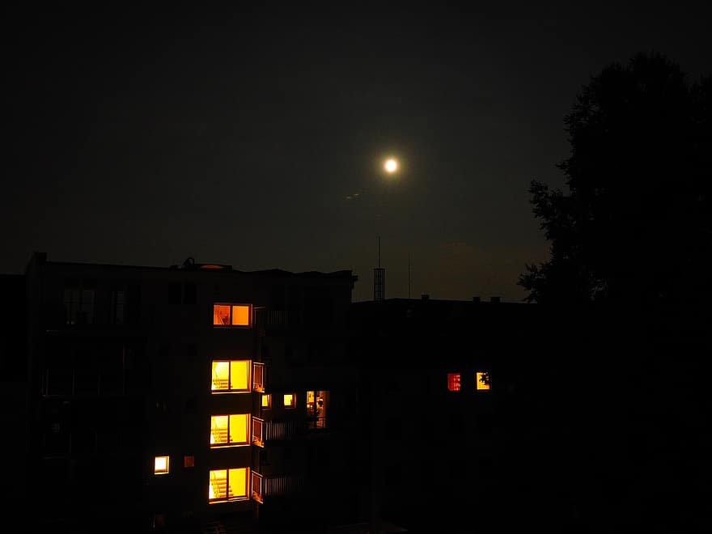

Slide 9
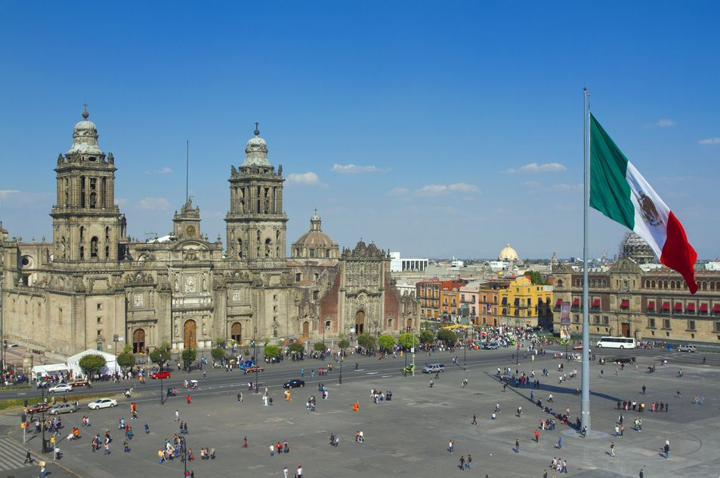
plaza de la Constitución, Mexico City.
E>100 000 lux

Slide 10
Eclairement – Illumination – Επίπεδο Φωτισμού (lux)
. the luminous flux per unit area on an intercepting surface at any given point
Unitiy = lumen / m² = lux
. Natural light is very variable. We can read a text under an illumination of 100,000 lx and under a full moon night (0,1lx)
. 5000 lx in natural lighting corresponds to a low value (sky with clouds) while in artificial lighting it is unbearable
Order of quantities
. Illumination in a square in the sun at noon in summer 100,000 lux and more
. Office / classroom 300-500 lux
. Pedestrian street 2-20 lx

Slide 11
Facteur de lumière du jour – Daylight Factor –
Παράγοντας Φυσικου Φωτισμού
As the amount of natural light can vary significantly, we introduce a proportionality ratio between the external lighting and that available inside the room. This is called the daylight factor and it is calculated as follows:
Eint
DayLight Factor (%) = ------------------- x 100
Eext.
Eext.
where
Eint = Horizontal lighting inside the room
Eext = External horizontal lighting in open site
Exemple :
. If Eext = 5000 lx
Close to a openning, the DLF might be close to 5%
=> Eint = 250 lx
Eint.

Slide 12
Facteur de lumière du jour – Daylight Factor –
Παράγοντας Φυσικου Φωτισμού

Slide 13
https://people.bath.ac.uk/zw305/ROOM/daylightfactortab.php
Facteur de lumière du jour – Daylight Factor –
Παράγοντας Φυσικου Φωτισμού

Slide 14
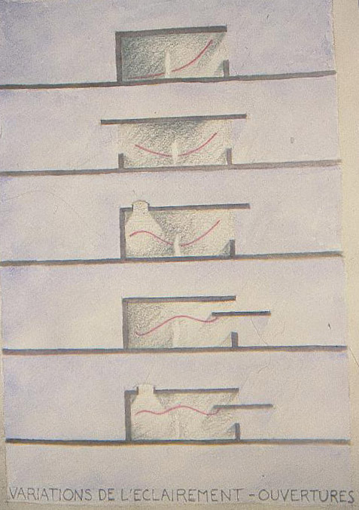
Facteur de lumière du jour – Daylight Factor –
Παράγοντας Φυσικου Φωτισμού

Slide 15
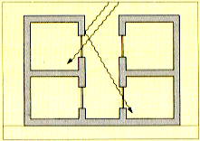
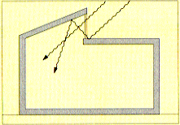
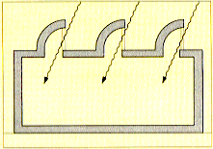
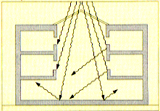
Facteur de lumière du jour – Daylight Factor –
Παράγοντας Φυσικου Φωτισμού
Principes

Slide 16
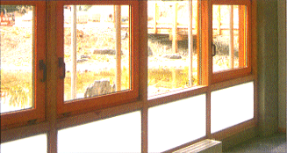
Facteur de lumière du jour – Daylight Factor –
Παράγοντας Φυσικου Φωτισμού

Slide 17
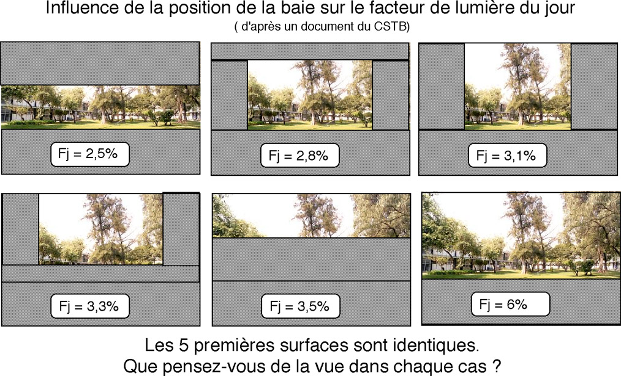
Facteur de lumière du jour – Daylight Factor –
Παράγοντας Φυσικου Φωτισμού

Slide 18
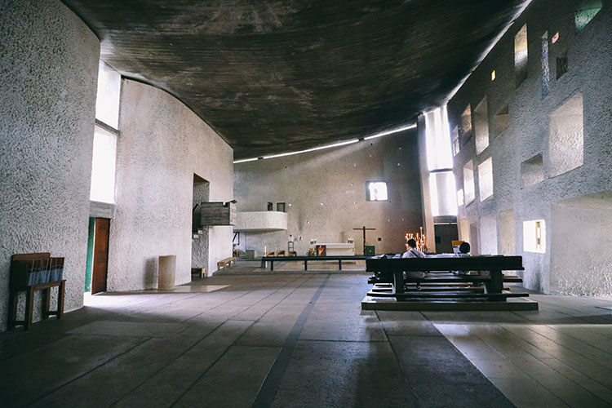
Chapelle Notre-Dame du Haut, Le Corbusier

Slide 19
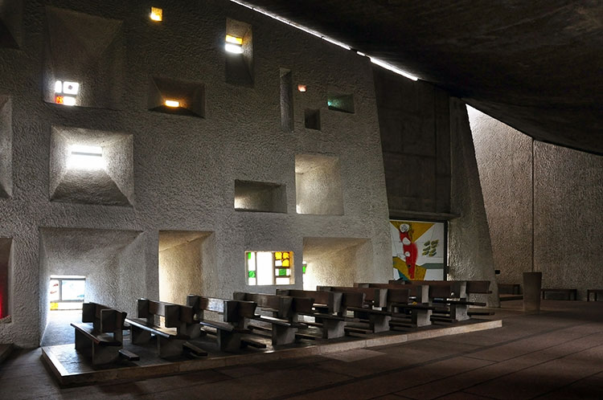
Chapelle Notre-Dame du Haut, Le Corbusier

Slide 20
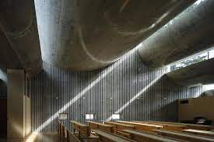
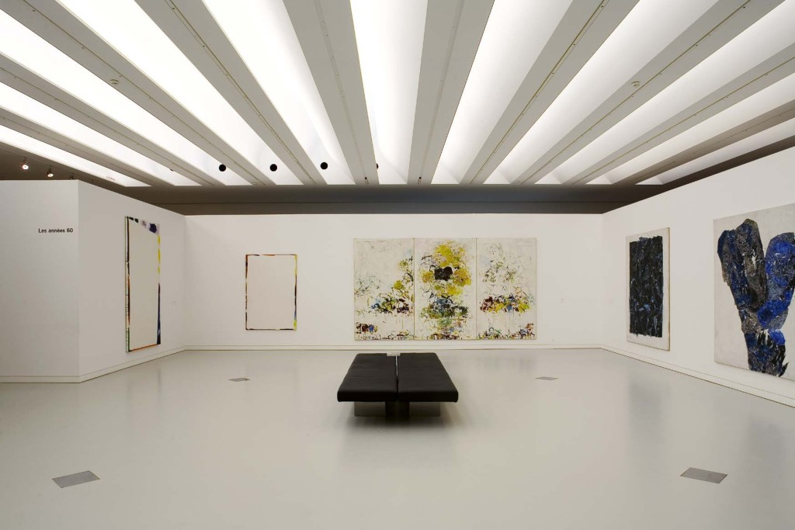
Shonan Christ Church – Island of Yashiro, Japon
Montpellier. Musée Fabre. Architecte : BLP & Atelier Emmanuel

Slide 21
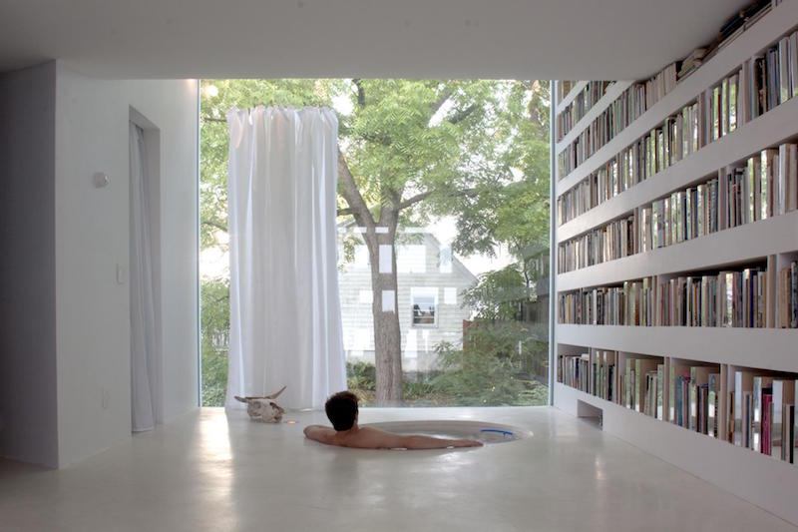

Slide 22
Sun Earth Tools
https://www.sunearthtools.com/dp/tools/pos_sun.php

